Slide 1
AUTORES: Inga Ortiz, Richard Stalin Zoria ortega, Juan Carlos
TRABAJO DE INVESTIGACIÓN
INGENIERÍA EN ELECTRÓNICA AUTOMATIZACIÓN Y CONTROL
“DISEÑO E IMPLEMENTACIÓN DE UN SISTEMA DE DETECCIÓN Y MANIPULACIÓN DE SUSTANCIAS PELIGROSAS, MEDIANTE EL USO DE SENSADO QUÍMICO Y UN ROBOT MÓVIL TELEOPERADO A TRAVÉS DE COMANDOS GESTUALES”
DIRECTOR: DR. ARCENTALES VITERI , ANDRÉS RICARDO
SANGOLQUÍ
2018

Slide 2
TEMARIO
Introducción
Plataforma Robótica Móvil
Comunicación de sistemas
Software de control
Integración
Conclusiones
Notes:
un robot móvil de 6 llantas con tracción y suspensión independiente para trasladar a los demás sistemas en un entorno controlado.
Manipulador robótico de 6 grados de libertad que permita realizar aproximaciones finas hacia la fuente de interés, esto con el fin de acercar un conducto por el cual ingresa el aire proveniente de la fuente de olor.
Caja de sensado químico que utiliza los sensores de la familia fígaro, para detectar diferentes volátiles en el ambiente.
Sistemas auxiliares que permiten la navegación en el entorno, para esto se utilizó un teléfono celular como cámara IP. Otro sistema auxiliar es la detección de metales en la fuente de interés, cuya finalidad es determinar si existe o no riesgo esquirlas metálicas.
Todos estos sistemas son integrados mediante protocolos de comunicación inalámbricos y alámbricos
El sistema de control y adquisición de datos es gobernado mediante una tarjeta Raspberry pi y una Teensy 3.6
Interfaz gráfica que permite al operador visualizar el entorno, controlar el sistema móvil como el de manipulación y generar la señal para iniciar un proceso de sensado. En esta interfaz gráfica se despliega los indicadores de los sensores químicos, los mismos se encienden si sobrepasan un umbral previamente establecido

Slide 3
Se diseñó e implementó una plataforma robótica móvil teleoperada, controlada por gesticulación adquiridos por la banda Myo Armband. Esta plataforma consta de los siguientes subsistemas:
Robot móvil
Manipulador Robótico
Caja de sensado
Sistemas auxiliares:
Visión
Detector de metales
El sistema de control y adquisición de datos
Interfaz Gráfica
Introducción
Plataforma Robótica Móvil
Comunicación de sistemas
Software de control
Integración
Conclusiones
Notes:
un robot móvil de 6 llantas con tracción y suspensión independiente para trasladar a los demás sistemas en un entorno controlado.
Manipulador robótico de 6 grados de libertad que permita realizar aproximaciones finas hacia la fuente de interés, esto con el fin de acercar un conducto por el cual ingresa el aire proveniente de la fuente de olor.
Caja de sensado químico que utiliza los sensores de la familia fígaro, para detectar diferentes volátiles en el ambiente.
Sistemas auxiliares que permiten la navegación en el entorno, para esto se utilizó un teléfono celular como cámara IP. Otro sistema auxiliar es la detección de metales en la fuente de interés, cuya finalidad es determinar si existe o no riesgo esquirlas metálicas.
Todos estos sistemas son integrados mediante protocolos de comunicación inalámbricos y alámbricos
El sistema de control y adquisición de datos es gobernado mediante una tarjeta Raspberry pi y una Teensy 3.6
Interfaz gráfica que permite al operador visualizar el entorno, controlar el sistema móvil como el de manipulación y generar la señal para iniciar un proceso de sensado. En esta interfaz gráfica se despliega los indicadores de los sensores químicos, los mismos se encienden si sobrepasan un umbral previamente establecido

Slide 4
Robin 1
Sistema de detección de sustancias
Nariz electrónica autónoma
Introducción
Plataforma Robótica Móvil
Comunicación de sistemas
Software de control
Integración
Conclusiones
Notes:
un robot móvil de 6 llantas con tracción y suspensión independiente para trasladar a los demás sistemas en un entorno controlado.
Manipulador robótico de 6 grados de libertad que permita realizar aproximaciones finas hacia la fuente de interés, esto con el fin de acercar un conducto por el cual ingresa el aire proveniente de la fuente de olor.
Caja de sensado químico que utiliza los sensores de la familia fígaro, para detectar diferentes volátiles en el ambiente.
Sistemas auxiliares que permiten la navegación en el entorno, para esto se utilizó un teléfono celular como cámara IP. Otro sistema auxiliar es la detección de metales en la fuente de interés, cuya finalidad es determinar si existe o no riesgo esquirlas metálicas.
Todos estos sistemas son integrados mediante protocolos de comunicación inalámbricos y alámbricos
El sistema de control y adquisición de datos es gobernado mediante una tarjeta Raspberry pi y una Teensy 3.6
Interfaz gráfica que permite al operador visualizar el entorno, controlar el sistema móvil como el de manipulación y generar la señal para iniciar un proceso de sensado. En esta interfaz gráfica se despliega los indicadores de los sensores químicos, los mismos se encienden si sobrepasan un umbral previamente establecido

Slide 5
Diagrama de bloques del sistema referente al hardware
Introducción
Plataforma Robótica Móvil
Comunicación de sistemas
Software de control
Integración
Conclusiones

Slide 6
Myo Armband
‘Fist’ ‘Wavein’ ‘Waveout’ ‘Fingersspread’ ‘Doubletap’
Introducción
Plataforma Robótica Móvil
Comunicación de sistemas
Software de control
Integración
Conclusiones
Notes:
Los gestos reconocidos por la banda se envían a la computadora, y se asigna a cada gesto una cadena de caracteres
unidad de movimiento inercial (IMU, por sus siglas en inglés Inertial Measurement Unit), el cual sirve para determinar la orientación y movimiento del brazo del usuario, Este tipo de datos se los conoce como datos espaciales, se obtienen a través de un giroscopio, acelerómetro y magnetómetro que conforman el sistema inercial

Slide 7
UNIDAD DE Procesamiento CENTRAL
Raspberry Pi
Recibe la cadena de caracteres del host.
Envía las señales a los puentes H para el robot móvil.
Teensy 3.6
Acciones de control sobre el manipulador
Lectura de sensores químicos
Acciona los actuadores de la etapa de sensado
Introducción
Plataforma Robótica Móvil
Comunicación de sistemas
Software de control
Integración
Conclusiones
Notes:
El computador se comunica con la Raspberry a la cual llega toda la información, y esta a su vez la remite a la Teensy para el control. De igual manera, la información recolectada pro la Teensy se envía a la Raspberry y esta al computador. Es decir, poseen comunicación bidireccional. Es por ello que estos dispositivos están conectados mediante un cable USB a micro USB

Slide 8
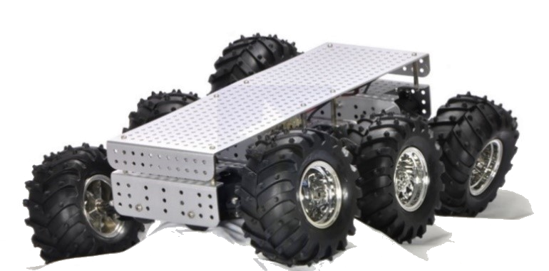
Robot móvil
Dagu Wild Thumper.
Introducción
Plataforma Robótica Móvil
Comunicación de sistemas
Software de control
Integración
Conclusiones
Notes:
El módulo relé es utilizado para controlar cargas que requieren voltajes diferentes a los que se tienen en las entradas, se pueden usar con cargas hasta de 150 v a 10 A. Cuenta con optoacopladores para aislar la entrada con la salida de los relés.
que el consumo de corriente es de 420mA y
conversor Buck DC-DC LM2596

Slide 9
Robot móvil
Relación de los comandos gestuales con los movimientos del robot móvil.
GESTO | MOVIMIENTO | ENTRADA 1 | ENTRADA 2 | ENTRADA 3 | ENTRADA 4
Flexión de los dedos | Adelante | 3.3 v | 0 v | 3.3 v | 0 v
Extensión de los dedos | Atrás | 0 v | 3.3 v | 0 v | 3.3 v
Flexión de la muñeca | Izquierda | 3.3 v | 0 v | 0 v | 3.3 v
Extensión de la muñeca | Derecha | 0 v | 3.3 v | 3.3 v | 0 v
Introducción
Plataforma Robótica Móvil
Comunicación de sistemas
Software de control
Integración
Conclusiones

Slide 10
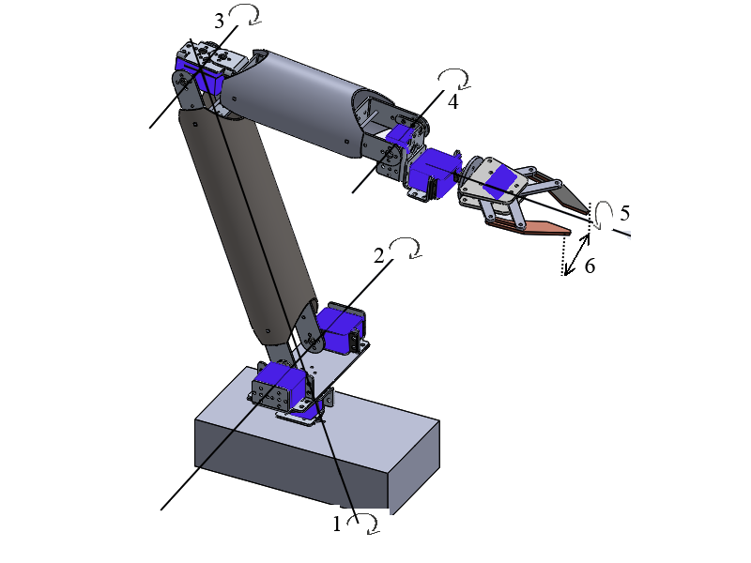
manipulador
ARTICULACIÓN | COMANDO GESTUAL |  | RANGO DE MOVIMIENTO
 | SUBIR | BAJAR
Base | Yaw + | Yaw - | 70° – 110°
Hombro | Pitch + | Pitch - | 50° - 110°
Codo | Flexión de dedos | Extensión de dedos | 10° - 110°
Muñeca V | Flexión de muñeca | Extensión de muñeca | 90° - 170°
Muñeca G | Roll + | Roll - | 2° - 90°
Efector | Double tap |  | 80° - 150°
ARTICULACIÓN | NOMBRE | DESCRIPCIÓN
1 | Base | Base del manipulador
2 | Hombro | Entre las articulaciones 2 y 3
3 | Codo | Entre las articulaciones 3 y 4
4 | Muñeca V | Entre las articulaciones 4 y 5
5 | Muñeca G | Entre las articulaciones 5 y 6
6 | Efector | Efector
Introducción
Plataforma Robótica Móvil
Comunicación de sistemas
Software de control
Integración
Conclusiones

Slide 11
manipulador
Introducción
Plataforma Robótica Móvil
Comunicación de sistemas
Software de control
Integración
Conclusiones

Slide 12
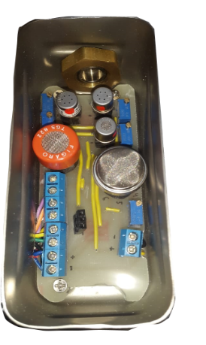
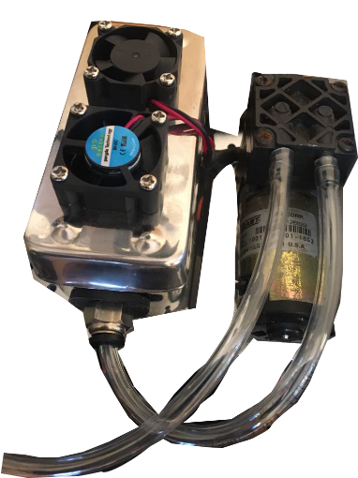
Sensado químico
Introducción
Plataforma Robótica Móvil
Comunicación de sistemas
Software de control
Integración
Conclusiones

Slide 13
Sensado químico
SENSOR | SUSTANCIAS QUE IDENTIFICA
TGS 2600 | Metano, monóxido de carbono, butano, etanol e hidrógeno.
TGS 2602 | Hidrógeno, amoniaco, etanol y tolueno.
TGS 2610 | Etanol, hidrógeno, metano, propano.
TGS 822 | Metano, monóxido de carbono, iso-butano, benceno, etanol y acetona.
TGS 826 | Iso-butano, hidrógeno, amoniaco y etanol.
Introducción
Plataforma Robótica Móvil
Comunicación de sistemas
Software de control
Integración
Conclusiones

Slide 14
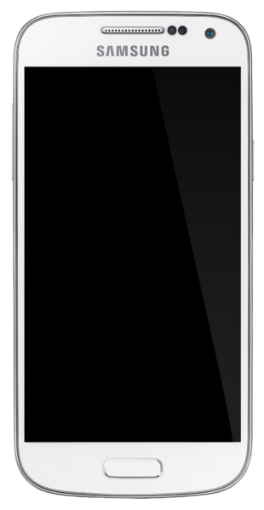
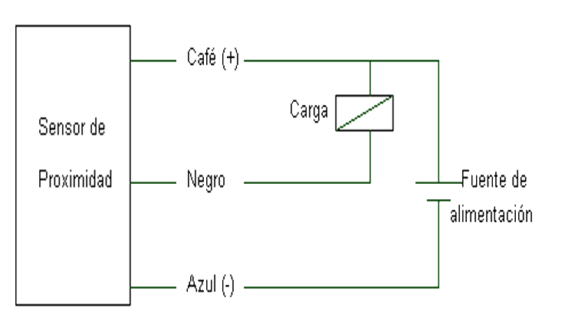
Sistemas auxiliares
Detección de Metales
Determinar la presencia de metales al momento de realizar el sensado
Visión
Visualizar el entorno por el que se desplaza el robot móvil
Introducción
Plataforma Robótica Móvil
Comunicación de sistemas
Software de control
Integración
Conclusiones

Slide 15
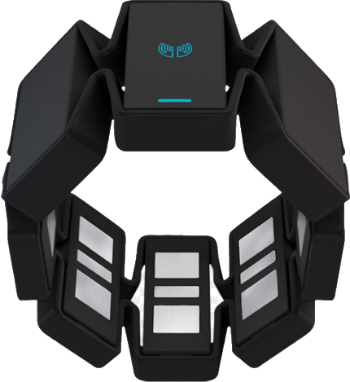
Integración de hardware
Myo Armband
Introducción
Plataforma Robótica Móvil
Comunicación de sistemas
Software de control
Integración
Conclusiones

Slide 16
Comunicación de sistemas
Introducción
Plataforma Robótica Móvil
Comunicación de sistemas
Software de control
Integración
Conclusiones

Slide 17
Servidor
Para que un servidor pueda atender a varios clientes simultáneamente, necesita crear una lista de conexiones.
Cada vez que se conecta un nuevo cliente se compara su dirección IP para determinar si es el Cliente Myo o el Cliente Raspberry, esto se hace con el fin de controlar el flujo de datos
Introducción
Plataforma Robótica Móvil
Comunicación de sistemas
Software de control
Integración
Conclusiones

Slide 18
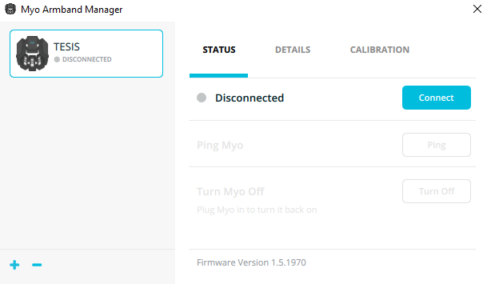
Cliente myo
Se procedió a enviar la trama, que contiene el gesto y los diferentes ángulos usados para el control de los sistemas
Se debe conocer cuando el servidor recibió la trama, por tal motivo no se envía otra, hasta que el acuse de recibido haya llegado.
Introducción
Plataforma Robótica Móvil
Comunicación de sistemas
Software de control
Integración
Conclusiones

Slide 19
Cliente Raspberry
Este sistema, además de comunicarse mediante sockets con el servidor, también se comunica mediante un medio físico, con otra tarjeta controladora.
Creados los puertos de comunicación, se procedió a enviar la trama recibida de la tarjeta Teensy y del servidor, a sus respectivos destinos.
Introducción
Plataforma Robótica Móvil
Comunicación de sistemas
Software de control
Integración
Conclusiones

Slide 20
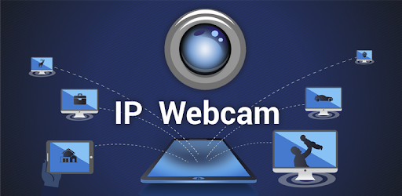
Servidor - cámara
Para que el sistema de visión remota, despliegue la imagen en la aplicación del servidor, es necesario importar algunas librerías.
Para que el teléfono móvil, cumpla las funciones de cámara IP, es necesario instalar una aplicación llamada IP Webcam.
Introducción
Plataforma Robótica Móvil
Comunicación de sistemas
Software de control
Integración
Conclusiones

Slide 21
SDK Myo armband
Sus funciones se centran en la de comunicación y adquisición de información de la Myo Armband con el lenguaje de programación C++
Proporciona datos espaciales y gestuales.
Los eventos gestuales son asíncronos
Los eventos espaciales son eventos síncronos y se ejecutan en un periodo fijo.
Introducción
Plataforma Robótica Móvil
Comunicación de sistemas
Software de control
Integración
Conclusiones

Slide 22
Obtención de información
Partiendo del ejemplo hello-myo.cpp, se procedió a implementar el mecanismo de comunicación sockets, además, de reordenar en una sola cadena de caracteres la pose y los tres ángulos (pitch, roll y yaw)
$$trama=poseString+\text{"/"} + roll_s+\text{"/"} + pitch_s+\text{"/"} + yaw_s+\text{"/"}$$
Variable “acción” | Sistema a gobernar
acción=”0” | Manipulator robótico
acción=”1” | Plataforma móvil
acción=”2” | Paro de emergencia
$$dato=\text{trama}\text{+}\text{accion}\text{+” /”}$$
Introducción
Plataforma Robótica Móvil
Comunicación de sistemas
Software de control
Integración
Conclusiones

Slide 23
Control de la plataforma movil
Gesto | Movimiento | GPIO 17 | GPIO 27 | GPIO 23 | GPIO 24
Flexión de los dedos | Adelante | LOW | HIGH | HIGH | LOW
Extensión de los dedos | Atrás | HIGH | LOW | LOW | HIGH
Flexión de la muñeca | Izquierda | LOW | HIGH | LOW | HIGH
Extensión de la muñeca | Derecha | HIGH | LOW | HIGH | LOW
SIN GESTO | Paro y paro de emergencia | HIGH | HIGH | HIGH | HIGH
Para separar los datos gestuales, espaciales y de acción se empleó la función Split. Esta se encarga de buscar un carácter en especial, en este caso la barra “/” y cada vez que se lo encuentre crea un vector con el contenido anterior a él.
Vector y posición | Variable
Dato_1[0] | Gesto
Dato_1[1] | Roll
Dato_1[2] | Pitch
Dato_1[3] | Yaw
Dato_1[4] | Acción
Introducción
Plataforma Robótica Móvil
Comunicación de sistemas
Software de control
Integración
Conclusiones
Notes:
Establecidas las señales de control, para el sistema móvil, se tuvo que alistar la información que se enviara mediante comunicación serial a la tarjeta Teensy.

Slide 24
Control del manipulador
Pin | Función | Dispositivo | Acondicionamiento
2 | PWM | Servo base | ---
3 | PWM | Servo hombro
4 | PWM | Servo codo
5 | PWM | Servo muñeca 1
6 | PWM | Servo muñeca 2
7 | PWM | Servo efector
17 | Pin digital de salida | Ventilador
21 | Pin digital de salida | Calentadores
22 | Pin digital de entrada | Sensor inductivo
23 | Pin digital de salida | Bomba
33 | Pin analógico | TGS2610 | 5*1024
34 | Pin analógico | TGS2602
35 | Pin analógico | TGS2600
36 | Pin analógico | TGS826
37 | Pin analógico | TGS822
38 | Pin analógico | Sensor Temperatura | 500*1024
Introducción
Plataforma Robótica Móvil
Comunicación de sistemas
Software de control
Integración
Conclusiones
Notes:
Disponibles, el entorno de programación y el complemento para la Teensy, se procede a configurar las entradas, salidas digitales y puertos analógicos de la tarjeta (ver Tabla 21), además, se incorporó la librería servo.h, que permite controlar y modificar la posición de los servos a un ángulo determinado.
.

Slide 25
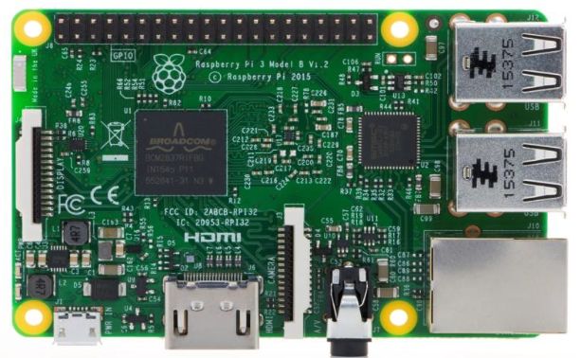
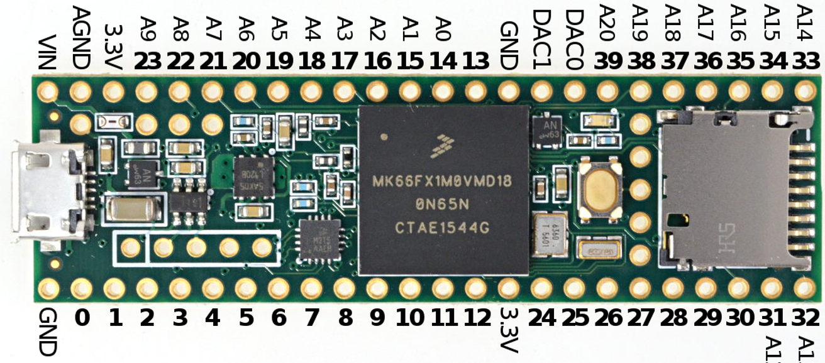
Control del manipulador
ARTICULACIÓN | COMANDO GESTUAL |  | RANGO DE MOVIMIENTO
 | SUBIR | BAJAR
Base | Yaw + | Yaw - | 70° – 110°
Hombro | Pitch + | Pitch - | 50° - 110°
Codo | Flexión de dedos | Extensión de dedos | 10° - 110°
Muñeca V | Flexión de muñeca | Extensión de muñeca | 90° - 170°
Muñeca G | Roll + | Roll - | 2° - 90°
Efector | Double tap |  | 80° - 150°
$$envio=dato1+\text{"/"}+metal+\text{"/"}+TGS822+\text{"/"}+TGS826+\text{"/"}+TGS2600+\text{"/"}+TGS2602+\text{"/"}+TGS2610+\text{"/"}+TEMPERATURA+\text{"/"}$$
Introducción
Plataforma Robótica Móvil
Comunicación de sistemas
Software de control
Integración
Conclusiones
Notes:
Disponibles, el entorno de programación y el complemento para la Teensy, se procede a configurar las entradas, salidas digitales y puertos analógicos de la tarjeta (ver Tabla 21), además, se incorporó la librería servo.h, que permite controlar y modificar la posición de los servos a un ángulo determinado.
.

Slide 26
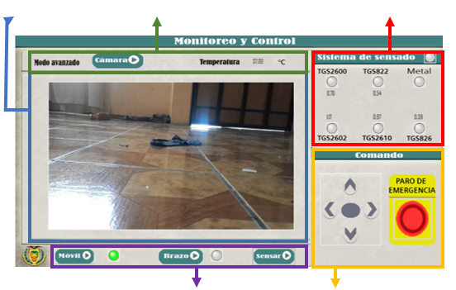
Visualización remota
Menú Avanzado
Indicadores de sensado
Selección del control
Indicadores de desplazamiento
Introducción
Plataforma Robótica Móvil
Comunicación de sistemas
Software de control
Integración
Conclusiones

Slide 27
Pruebas y resultados
Latencia de la comunicación
TP Link TL-Wa850RE 7 segundos
TP Link TL-MR3220 3 segundos
Cisco RV130 Tiempo Real ( 25 m)
Sensado
Elementos de prueba | Componentes químicos
Alcohol | Etanol
Thinner | Tolueno , alcohol metílico, cetonas, hexano, alcoholes, xileno, ésteres
Gasolina | Nafta, butano, butenos, aquilato, etanol
Cemento de Contacto | Tolueno
Introducción
Plataforma Robótica Móvil
Comunicación de sistemas
Software de control
Integración
Conclusiones
Notes:
La comunicación entre los sistemas debe ser lo más rápido posible y no presentar retardos, puesto que de ella depende el flujo de datos. La suma de tiempos que se demora en el envió de información de un punto al otro se denomina tiempos de retardo o latencia

Slide 28
vacío
TGS |  | 822 | 2602 | 2610 | 826 | 2600 | 822 | 2602 | 2610 | 826 | 2600 | 822 | 2602 | 2610 | 826
ml/cm | 0 |  |  |  |  | 2 |  |  |  |  | 4
0 | 0,42 | 0,4 | 0,15 | 0,55 | 0,2 | 0,42 | 0,4 | 0,17 | 0,57 | 0,2 | 0,43 | 0,4 | 0,18 | 0,6 | 0,2
ml/cm | 6 |  |  |  |  | 8 |  |  |  |  | 10
0 | 0,45 | 0,5 | 0,19 | 0,62 | 0,3 | 0,5 | 0,7 | 0,26 | 0,65 | 0,4 | 0,56 | 0,8 | 0,39 | 0,71 | 0,7
Los valores de respuesta de los sensores TGS se miden en voltios.
Introducción
Plataforma Robótica Móvil
Comunicación de sistemas
Software de control
Integración
Conclusiones

Slide 29
Alcohol
TGS | 2600 | 822 | 2602 | 2610 | 826 | 2600 | 822 | 2602 | 2610 | 826 | 2600 | 822 | 2602 | 2610 | 826
ml/cm | 0 |  |  |  |  | 2 |  |  |  |  | 4
1 | 3,49 | 3 | 4,38 | 3,16 | 3 | 0,91 | 0,7 | 1,89 | 1,3 | 0,8 | 0,93 | 0,8 | 1,91 | 1,43 | 0,8
2 | 3,61 | 3,1 | 4,41 | 3,15 | 2,9 | 3,31 | 2,8 | 4,24 | 2,95 | 2,6 | 2,43 | 2 | 3,57 | 2,3 | 1,9
3 | 3,82 | 3,2 | 4,49 | 3,16 | 2,8 | 2,72 | 2,2 | 3,76 | 2,38 | 1,9 | 1,37 | 1,2 | 2,39 | 1,5 | 1
4 | 3,55 | 2,9 | 4,4 | 2,93 | 2,5 | 1,41 | 1,1 | 2,45 | 1,46 | 0,9 | 0,94 | 0,7 | 1,71 | 1,11 | 0,6
5 | 4,57 | 3,9 | 5 | 3,4 | 3 | 3,63 | 3 | 4,38 | 2,94 | 2,5 | 2,87 | 2,2 | 3,88 | 2,4 | 1,9
ml/cm | 6 |  |  |  |  | 8 |  |  |  |  | 10
1 | 0,79 | 0,7 | 1.69 | 1,23 | 0,7 | 0,68 | 0,6 | 1,43 | 1,13 | 0.59 | 0,48 | 0,4 | 0,65 | 1,04 | 0,4
2 | 1,17 | 1 | 2,21 | 1,48 | 0,9 | 1 | 0,8 | 1,96 | 1,31 | 0,8 | 0,89 | 0,7 | 1,71 | 1,22 | 0,7
3 | 1,77 | 1,4 | 2,88 | 1,8 | 1,3 | 1,53 | 1,2 | 2,62 | 1,58 | 1 | 1,21 | 1,1 | 2,13 | 1,44 | 0,9
4 | 1,77 | 1,4 | 2,91 | 1,66 | 1,1 | 1,32 | 1 | 2,5 | 1,33 | 0,9 | 1,06 | 0,9 | 1,85 | 1,25 | 0,7
5 | 2,06 | 1,6 | 3,28 | 1,86 | 1,4 | 1,57 | 1,2 | 2,79 | 1,48 | 1 | 1,36 | 1 | 2,41 | 1,38 | 0,8
Los valores de respuesta de los sensores TGS se miden en voltios.
Introducción
Plataforma Robótica Móvil
Comunicación de sistemas
Software de control
Integración
Conclusiones

Slide 30
Thinner
TGS | 2600 | 822 | 2602 | 2610 | 826 | 2600 | 822 | 2602 | 2610 | 826 | 2600 | 822 | 2602 | 2610 | 826
ml/cm | 0 |  |  |  |  | 2 |  |  |  |  | 4
1 | 5 | 5 | 5 | 4,17 | 5 | 4,82 | 3,9 | 5 | 3,4 | 4,5 | 3,49 | 2,3 | 4,66 | 2,34 | 3,1
2 | 5 | 5 | 5 | 4,24 | 5 | 4,61 | 3,7 | 5 | 3,36 | 4,5 | 4,28 | 3,4 | 5 | 3,1 | 4,4
3 | 5 | 5 | 5 | 4,4 | 5 | 5 | 4,6 | 5 | 4,05 | 5 | 4,27 | 3,5 | 5 | 3,09 | 4,1
4 | 5 | 5 | 5 | 5 | 5 | 4,8 | 3,6 | 5 | 3,51 | 4,5 | 4,82 | 3,4 | 5 | 3,73 | 4,5
5 | 5 | 5 | 5 | 5 | 5 | 5 | 4,1 | 5 | 3,76 | 4,8 | 4,91 | 3,9 | 5 | 3,65 | 4,8
ml/cm | 6 |  |  |  |  | 8 |  |  |  |  | 10
1 | 3,35 | 2,3 | 4,56 | 2,39 | 3,2 | 2,81 | 1,8 | 4,19 | 2 | 2,6 | 1,96 | 1,3 | 3,37 | 1,57 | 1,8
2 | 3,29 | 2,3 | 4,64 | 2,27 | 3,1 | 2,23 | 1,5 | 3,81 | 1,67 | 2,1 | 1,71 | 1,1 | 3,02 | 1,34 | 1,3
3 | 3,28 | 2,3 | 4,7 | 2,3 | 3,2 | 1,83 | 1,3 | 3,21 | 1,46 | 1,5 | 1,91 | 1,2 | 3,19 | 1,51 | 1,5
4 | 2,69 | 1,7 | 4,16 | 1,84 | 2,3 | 2,73 | 1,9 | 4,26 | 2 | 2,7 | 2,26 | 1,6 | 3,72 | 1,68 | 2
5 | 2,79 | 1,9 | 4,07 | 2,07 | 2,7 | 2,79 | 1,8 | 4,29 | 2,1 | 3 | 2,64 | 1,7 | 4,16 | 1,98 | 2,8
Los valores de respuesta de los sensores TGS se miden en voltios.
Introducción
Plataforma Robótica Móvil
Comunicación de sistemas
Software de control
Integración
Conclusiones

Slide 31
Gasolina
TGS | 2600 | 822 | 2602 | 2610 | 826 | 2600 | 822 | 2602 | 2610 | 826 | 2600 | 822 | 2602 | 2610 | 826
ml/cm | 0 |  |  |  |  | 2 |  |  |  |  | 4
1 | 4,35 | 3,5 | 5 | 3,23 | 5 | 3,05 | 1,8 | 4,84 | 2,15 | 3,7 | 1,38 | 0,8 | 2,57 | 1,18 | 1,3
2 | 4,8 | 4,4 | 5 | 3,78 | 5 | 3,96 | 2,8 | 5 | 2,79 | 4,7 | 1,47 | 0,8 | 2,76 | 1,17 | 1,3
3 | 4,97 | 4,6 | 5 | 3,75 | 5 | 3,74 | 2,7 | 5 | 2,6 | 4,7 | 2,26 | 1,4 | 4,25 | 1,62 | 2,9
4 | 4,96 | 4,6 | 5 | 3,58 | 5 | 4,3 | 3,3 | 5 | 3 | 5 | 3,01 | 1,9 | 4,87 | 2,11 | 3,9
5 | 5 | 5 | 5 | 4,61 | 5 | 4,49 | 3,7 | 5 | 3,27 | 5 | 3,22 | 2,1 | 5 | 2,28 | 4,3
ml/cm | 6 |  |  |  |  | 8 |  |  |  |  | 10
1 | 1,59 | 0,8 | 2,93 | 1,3 | 1,5 | 1,28 | 0,7 | 2,21 | 1,13 | 1 | 1,13 | 0,6 | 1,91 | 1,07 | 0,9
2 | 1,08 | 0,7 | 1,87 | 0,99 | 0,9 | 1,47 | 0,9 | 2,87 | 1,21 | 1,5 | 1,24 | 0,8 | 2,43 | 1,1 | 1,2
3 | 2,06 | 1,3 | 3,81 | 1,49 | 2,3 | 1,9 | 1,2 | 3,63 | 1,42 | 2,1 | 1,72 | 1,1 | 3,22 | 1,26 | 1,7
4 | 1,93 | 1,2 | 3,77 | 1,39 | 2,3 | 1,91 | 1,3 | 3,78 | 1,46 | 2,4 | 1,73 | 1,1 | 3,31 | 1,29 | 1,9
5 | 2,5 | 1,7 | 4,34 | 1,86 | 3,3 | 2,21 | 1,5 | 4,01 | 1,68 | 2,8 | 1,76 | 1,4 | 3,48 | 1,37 | 2,4
Los valores de respuesta de los sensores TGS se miden en voltios.
Introducción
Plataforma Robótica Móvil
Comunicación de sistemas
Software de control
Integración
Conclusiones

Slide 32
Cemento de Contacto
TGS | 2600 | 822 | 2602 | 2610 | 826 | 2600 | 822 | 2602 | 2610 | 826 | 2600 | 822 | 2602 | 2610 | 826
ml/cm | 0 |  |  |  |  | 2 |  |  |  |  | 4
1 | 3,08 | 2,3 | 4,91 | 2,06 | 4,5 | 2,65 | 1,9 | 4,73 | 1,78 | 4,2 | 2,4 | 1,7 | 4,57 | 1,61 | 3,9
2 | 4,74 | 4,1 | 5 | 3,55 | 5 | 3,15 | 2,4 | 4,93 | 2,13 | 4,5 | 2,71 | 1,9 | 4,58 | 1,9 | 4
3 | 4,99 | 4,5 | 5 | 3,36 | 5 | 4,09 | 3,5 | 5 | 2,83 | 5 | 3,9 | 3,3 | 5 | 2,78 | 5
4 | 5 | 4,4 | 5 | 3,45 | 5 | 4,83 | 4,3 | 5 | 3,29 | 5 | 4,76 | 4 | 5 | 3,66 | 5
5 | 5 | 5 | 5 | 4,53 | 5 | 4 | 3,1 | 5 | 2,91 | 5 | 3,79 | 3,2 | 5 | 2,46 | 5
ml/cm | 6 |  |  |  |  | 8 |  |  |  |  | 10
1 | 2,02 | 1,4 | 4 | 1,42 | 3 | 2,45 | 1,7 | 4,53 | 1,63 | 3,7 | 2,12 | 1,4 | 4,18 | 1,45 | 3,2
2 | 2,52 | 1,8 | 4,5 | 1,77 | 4 | 2,49 | 1,7 | 4,51 | 1,73 | 3,8 | 2,52 | 1,6 | 4,39 | 1,78 | 3,6
3 | 3,51 | 3 | 5 | 2,33 | 5 | 3,53 | 2,9 | 5 | 2,42 | 5 | 3,54 | 2,9 | 5 | 2,47 | 4,8
4 | 3,81 | 3 | 5 | 2,57 | 5 | 4,15 | 3,3 | 5 | 2,88 | 5 | 3,58 | 2,5 | 4,97 | 2,62 | 4,7
5 | 3,4 | 2,8 | 5 | 2,26 | 4,9 | 3,87 | 3,3 | 5 | 2,46 | 5 | 3,79 | 3,1 | 5 | 2,57 | 4,9
Los valores de respuesta de los sensores TGS se miden en voltios.
Introducción
Plataforma Robótica Móvil
Comunicación de sistemas
Software de control
Integración
Conclusiones

Slide 33
CONCLUSIONES
El desplazamiento sobre un entorno fue imprescindible en esta investigación, puesto que se deben aproximar los dispositivos a la fuente de olor. Por esta razón se decidió utilizar la plataforma Dagu Wild Thumper 6WD.
Los motores del robot móvil requieren drivers especiales que en el mercado ecuatoriano no se disponen., por lo cual se utilizó un módulo Relé como dos puentes H.
Introducción
Plataforma Robótica Móvil
Comunicación de sistemas
Software de control
Integración
Conclusiones

Slide 34
Se recomienda mejorar el arranque de los motores, puesto el par de arranque inicial no sobrepasa el par resistente e la carga. Lo cual restringe el desplazamiento en algunos terrenos.
Las fuentes de olor en ocasiones se encuentran posicionadas a diferentes niveles respecto al suelo, y no se puede sensar a esas fuentes. Al realizar el sensado, se observó que al posicionar el conducto del sensado más próximo a la fuente de olor; los valores que se obtienen de los sensores son mayores.
Introducción
Plataforma Robótica Móvil
Comunicación de sistemas
Software de control
Integración
Conclusiones

Slide 35
Inicialmente se implementó un prototipo del manipulador con toda su estructura impresa en 3D. Por lo tanto, se decidió cambiar el material de las estructura y soportes de fijación.
Se restringió los movimientos de los servomotores, puesto que si el manipulador se mueve sin restricción se puede golpear y dañar.
Los sensores utilizados en esta investigación poseen una entrada conocida como header, y sirve para que los sensores tengan una temperatura requerida para su funcionamiento.
Introducción
Plataforma Robótica Móvil
Comunicación de sistemas
Software de control
Integración
Conclusiones

Slide 36
Los diferentes dispositivos, que se emplearon para desarrollar la plataforma robótica móvil, manejan distintos entornos de programación. Esto hace que la investigación sea un sistema multiplataforma
Se emplearon tecnologías de comunicación inalámbricas y alámbricas. Además, para integrar la comunicación inalámbrica se creó un servidor que cumple la función de concentrador de datos, y de desplegar la interfaz gráfica que el operador va a visualizar.
Introducción
Plataforma Robótica Móvil
Comunicación de sistemas
Software de control
Integración
Conclusiones

Slide 37
El servidor fue denominado Servidor Python y los clientes Servidor Myo y Servidor Raspberry, los mismos que fueron direccionados al servidor. Al tener la tipología servidor-cliente, se debe crear condiciones de flujo de datos para que la información correcta llegue al equipo correcto.
Al enviar la información dato a dato a los diferentes clientes, se tenía problemas de retardos y perdida de información, lo que provocaba que el flujo de datos sea inestable.
Se decidió enviar todos los datos de las diferentes fuentes de información como: datos gestuales, inerciales y de sensado químico; en cadenas de caracteres llamados tramas.
Introducción
Plataforma Robótica Móvil
Comunicación de sistemas
Software de control
Integración
Conclusiones

Slide 38
La comunicación serial, al ser un medio físico por el cual grandes cantidades de información se transmite de manera bidireccional. Satura al canal de comunicación, provocando que el flujo de datos entre la Raspberry y la Teensy se pierda.
Al implementar el sistema de visión remota a la interfaz gráfica del usuario, se observó que, por el alto nivel de procesamiento, el visualizador generaba retardos considerables.
Se utilizó programación paralela, permitiendo ejecutar el entorno gráfico en un hilo y la visualización de video en otro.
Introducción
Plataforma Robótica Móvil
Comunicación de sistemas
Software de control
Integración
Conclusiones

Slide 39
Para potenciar el sistema de visualización, se podría añadir otra cámara que visualice el entorno alrededor de la plataforma teniendo dos puntos de vista de todo el sistema.
La comunicación por sockets permite el direccionamiento a una IP, por lo tanto, se puede estudiar la posibilidad de desarrollar una interfaz HMI en la nube. Permitiendo que se controle la plataforma robótica desde cualquier lugar
Con la implementación de todos los dispositivos, sistema de comunicación y de control; se logró el objetivo de diseñar e implementar, una plataforma robótica móvil teleoperada, comandada por gestos. También el implementar una interfaz gráfica, que permitió al operador conocer el estado de la plataforma y de los sensores químicos de la familia Fígaro. Además, se cumplió con crear un sistema auxiliar de visión remota y detección de metales que sirvan de soporte a los demás subsistemas.
Introducción
Plataforma Robótica Móvil
Comunicación de sistemas
Software de control
Integración
Conclusiones

Slide 40
La interfaz gráfica con Tkinter tiene varias restricciones en cuanto a realizar una interfaz más detallada. Por esta razón se recomienda realizar el HMI en otro entorno de programación que posea mayores prestaciones para el desarrollo de una interfaz gráfica.
se puede estudiar la posibilidad de desarrollar una interfaz HMI en la nube. Permitiendo que se controle la plataforma robótica desde cualquier lugar. Además de que los datos puedan almacenarse en una base de datos en línea. Con esto se pretende integrar este sistema al Internet de las Cosas
Introducción
Plataforma Robótica Móvil
Comunicación de sistemas
Software de control
Integración
Conclusiones

